Slide 1

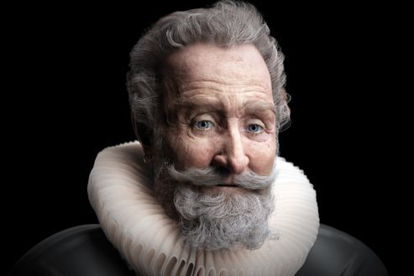
Henri IV

Slide 2
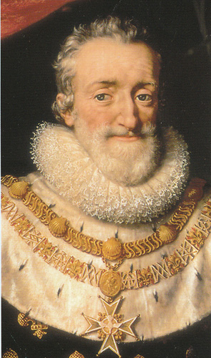
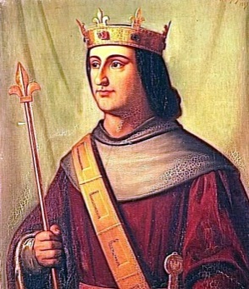
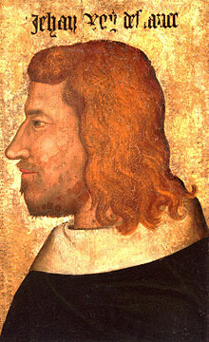
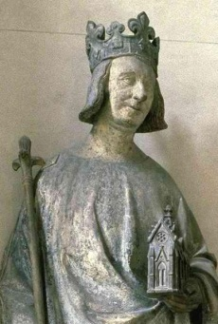
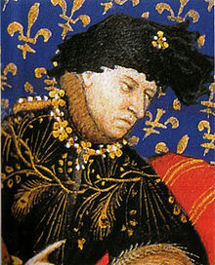
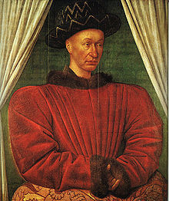
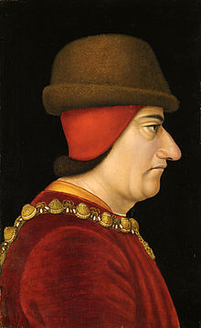
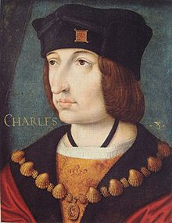
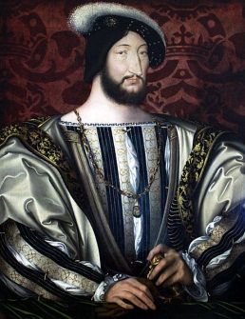
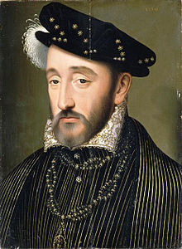
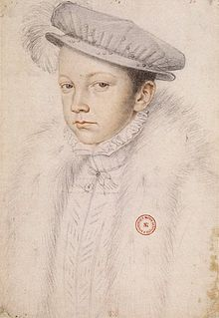
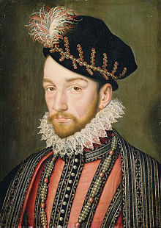
Henri IV
Un changement de dynastie
Les Valois
Les Bourbons
Henri IV
Philippe VI
Jean II
Charles V
Charles VI
Charles VII
Louis XI
Charles VIII
?
Louis XII
François I
Henri II
François II
Charles IX
Henri III

Slide 3
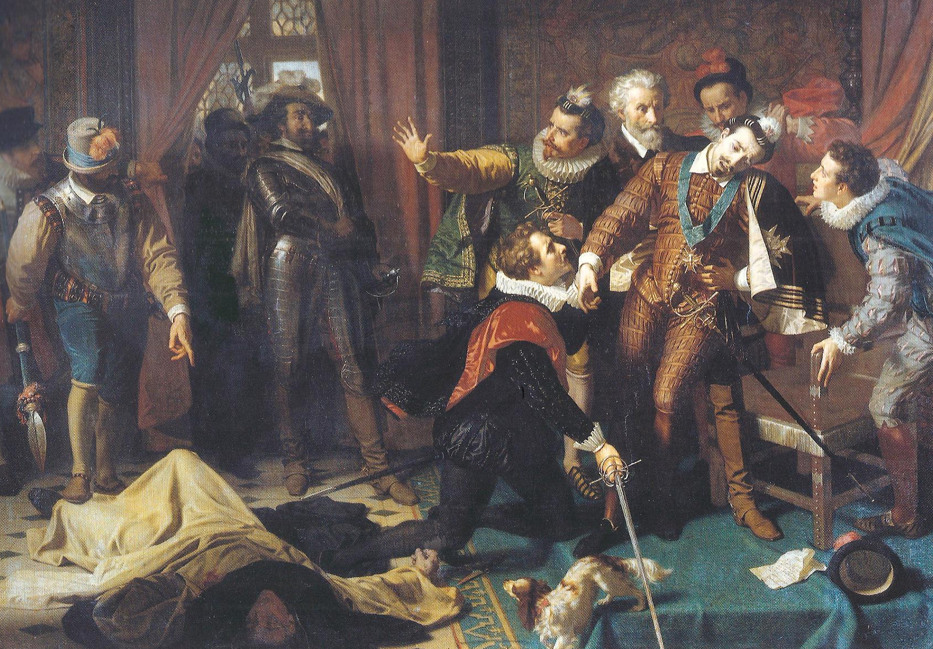
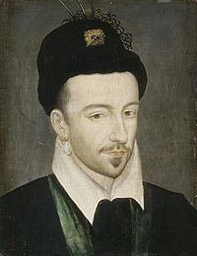
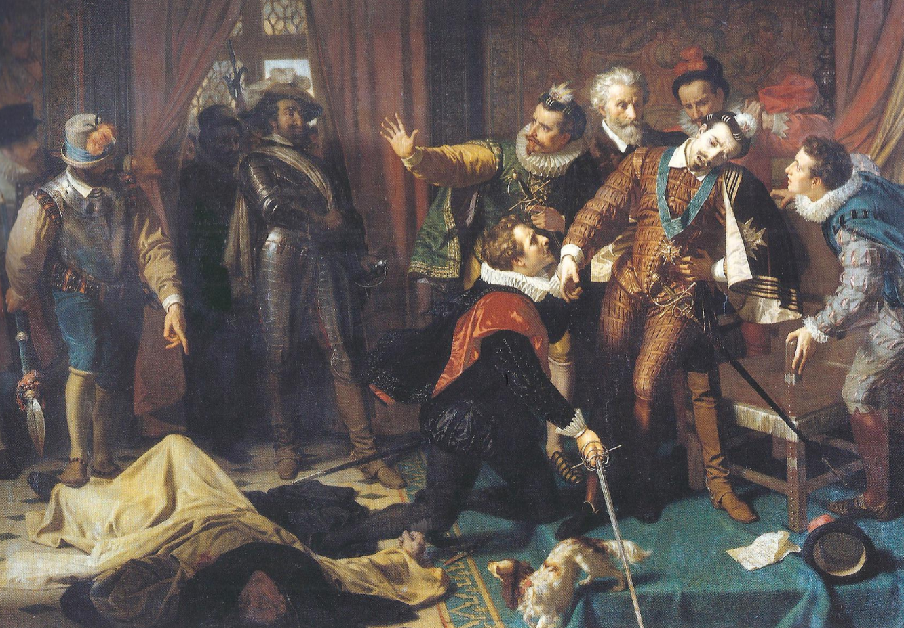
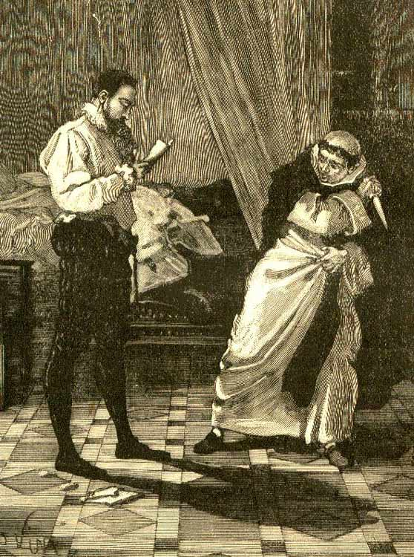
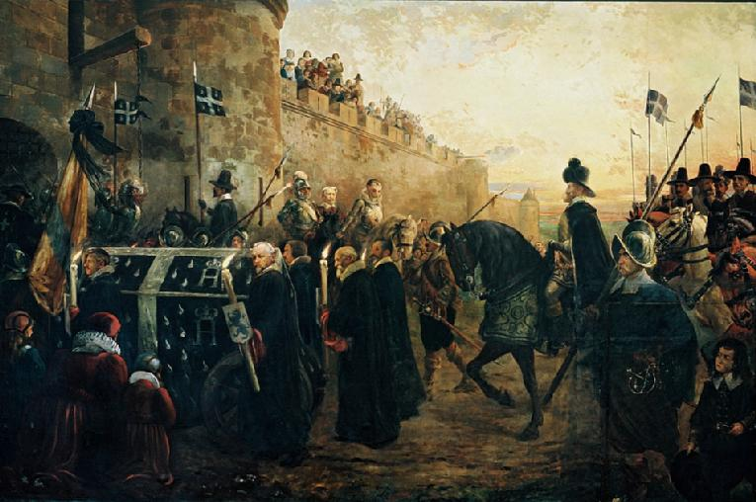
Ah ! Le méchant moine, il m’a tué…
Henri III
Le moine
Jacques clément

Slide 4
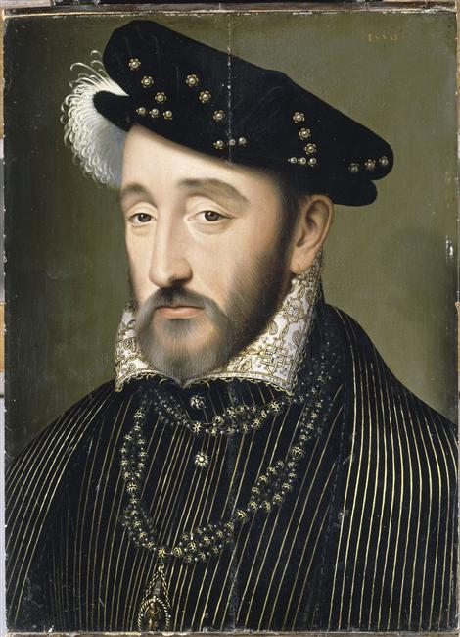
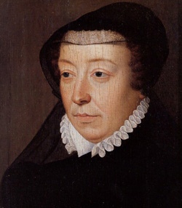

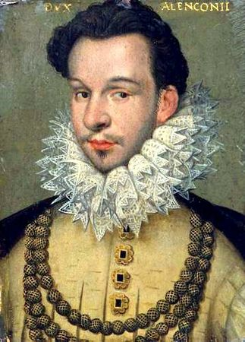
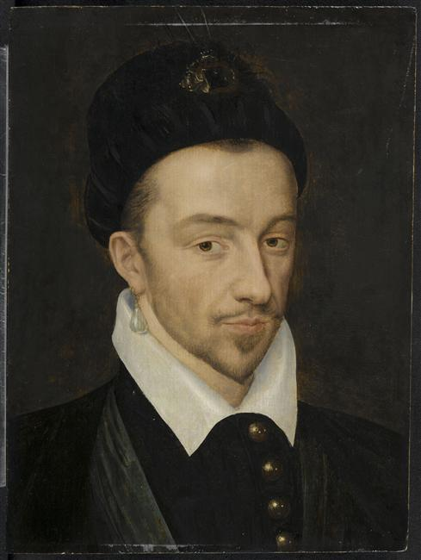
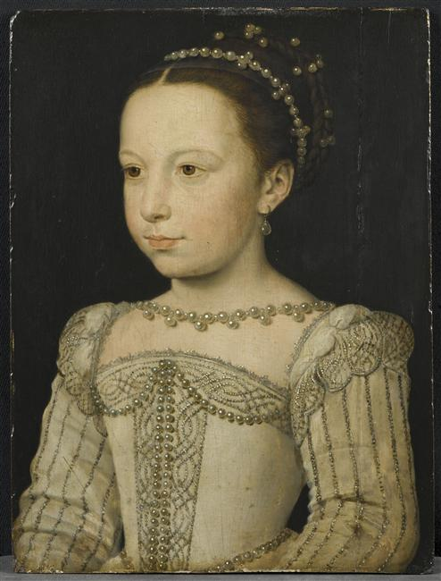
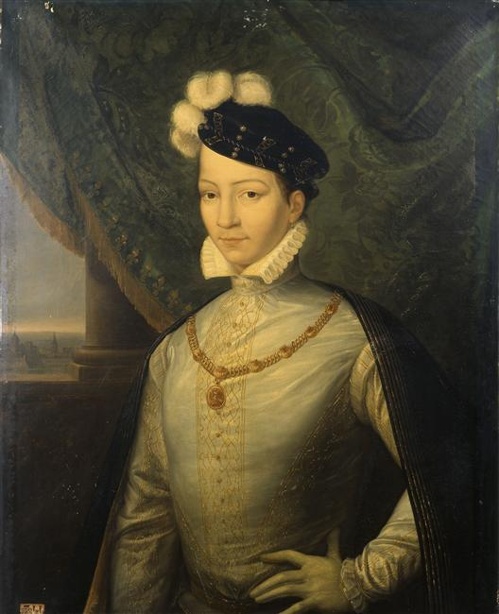
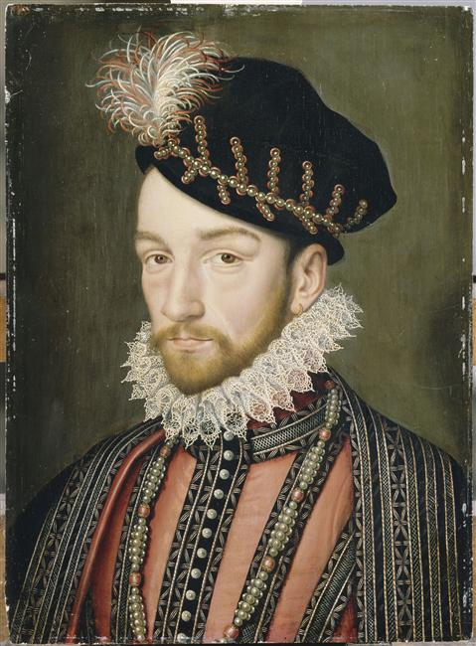
Les
derniers
Valois
Avec quatre fils,
mon œil !
François
D’Alençon
Henri II
Catherine
de
Médicis
La reine
Margot
François II
Charles IX
Henri III
Marguerite

Slide 5
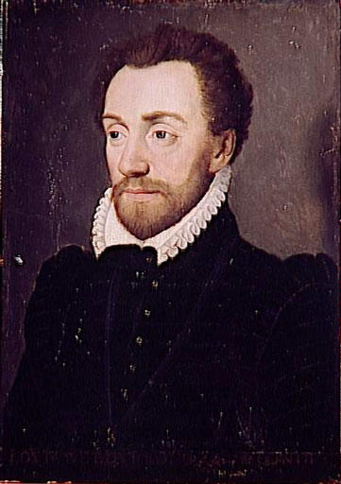
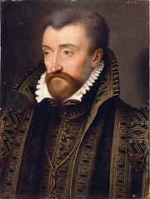
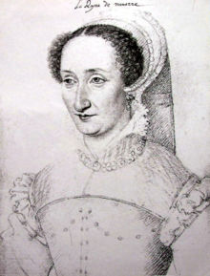

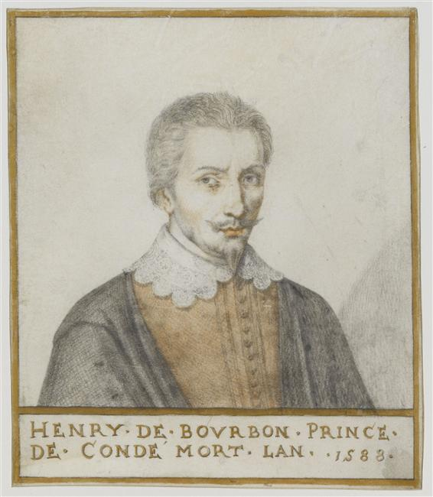
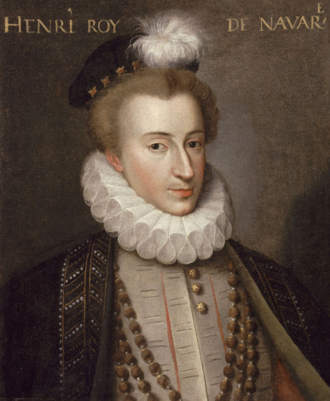
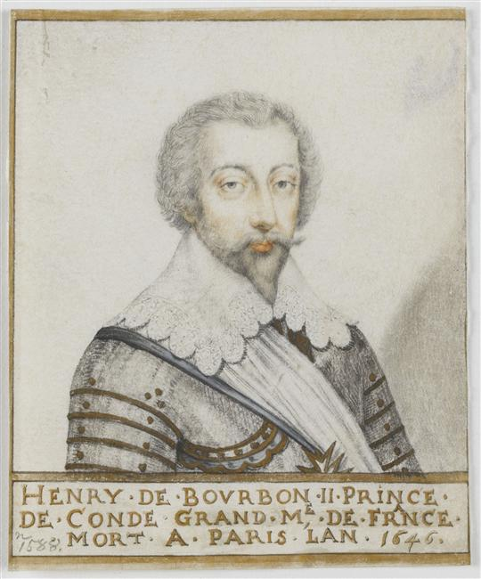
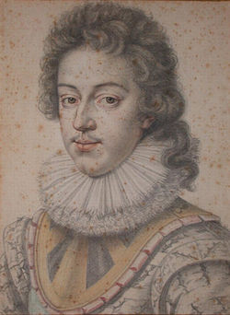
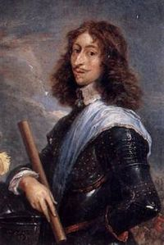
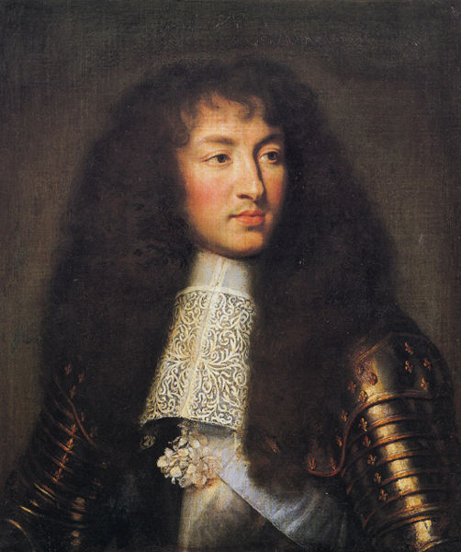
Les Bourbons
Louis Ier de Bourbon, prince de Condé
Antoine de Bourbon
Jeanne d’Albret
Henri de Navarre
Henri Ier prince de Condé
Henri II prince de Condé
Henri IV
Louis XIII
Louis II dit le Grand Condé
Louis XIV

Slide 6
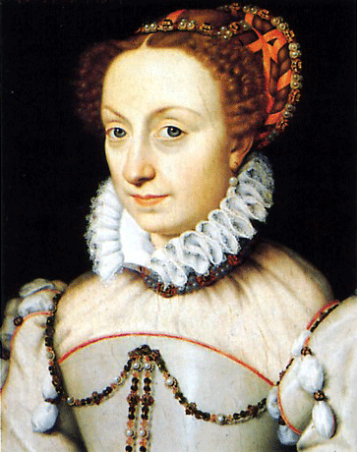
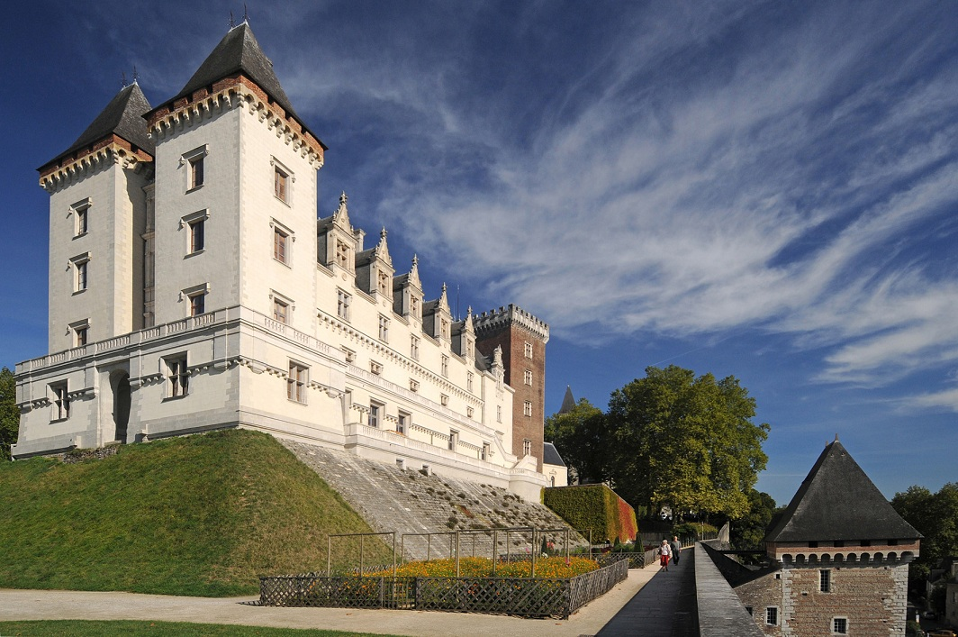
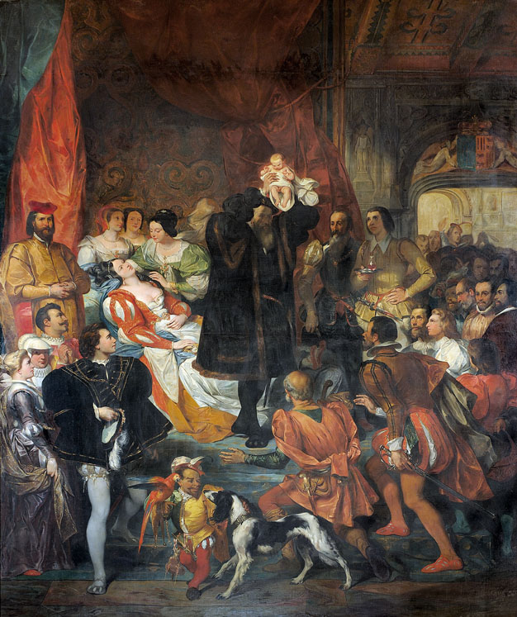

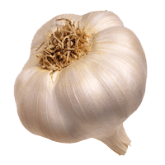
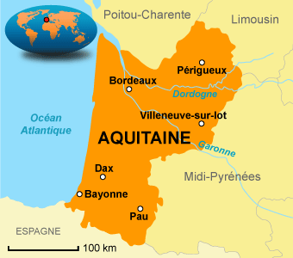
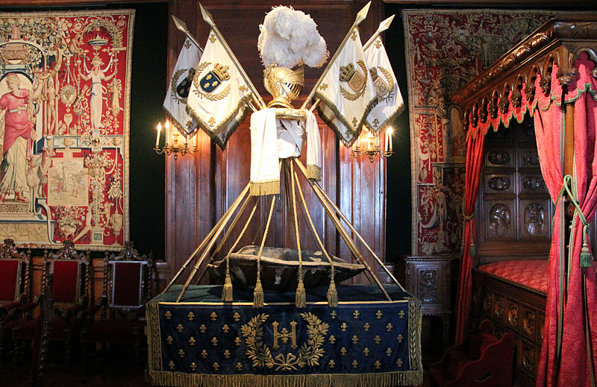
Antoine de Bourbon
Château de Pau
Jeanne d’Albret
Berceau d’Henri de Navarre – Carapace de tortue

Slide 7
Henri IV un roi protestant sur le trône de
France ?
Une France divisée
Un parti catholique hostile

Slide 8
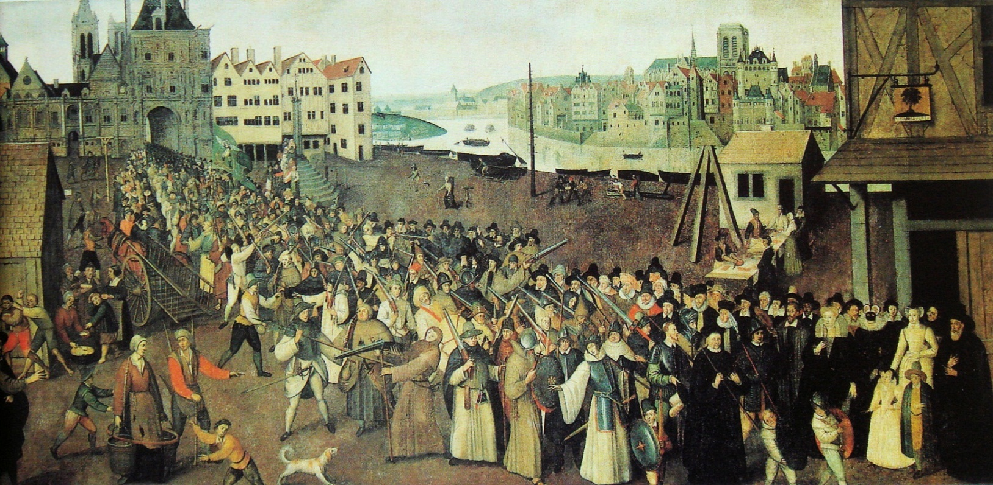
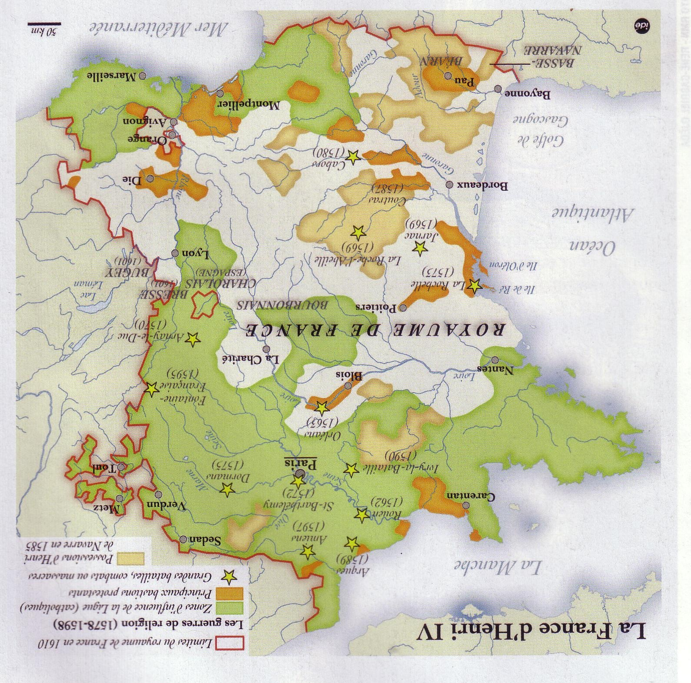
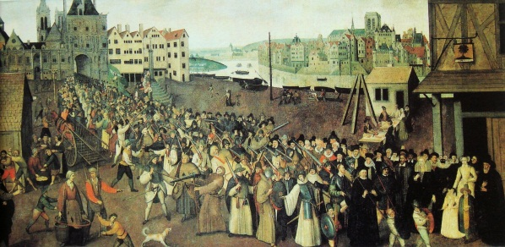
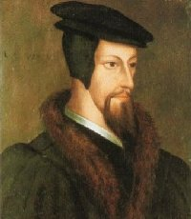
La Ligue
(Catholiques)
Genève
Réformés
(Calvinistes)

Slide 9
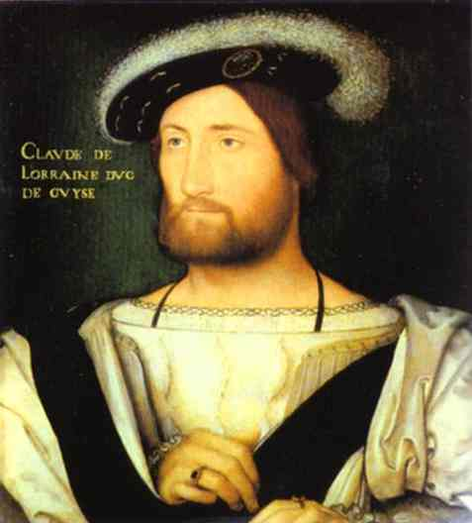
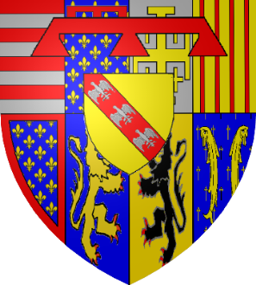
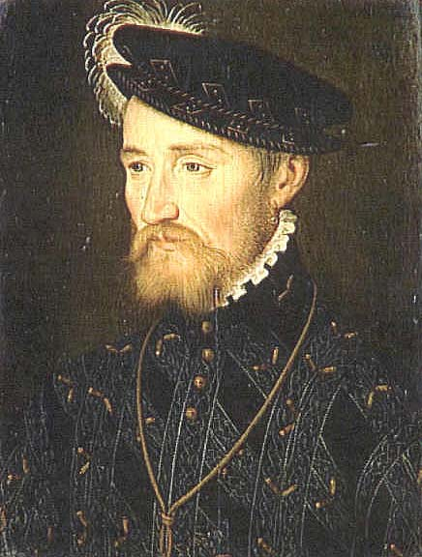
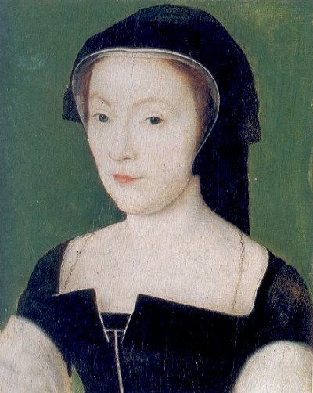
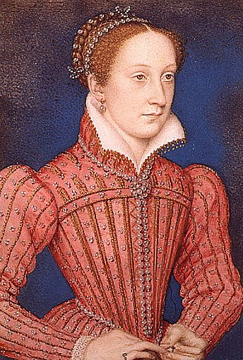
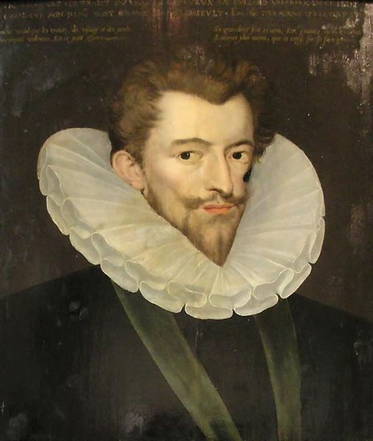


Claude de Lorraine
Les Guise
Marie de Guise
François de Guise
Ép. Jacques V
Roi d’Ecosse
Marie Stuart
Henri Ier dit le Balafré
Le cardinal de Guise
Mayenne

Slide 10




La Ligue
(catholiques)
Mayenne
(Guise)
Philippe II d’Espagne
Les tercios

Slide 11
Henri IV
La guerre civile continue
Des victoires
Arques, Ivry
Le siège de Paris

Slide 12

1589
1589
Henri IV à la bataille d'Arques

Slide 13


1589
Henri IV à la bataille d‘Ivry

Slide 14



Hum ! Hum !
Ralliez-vous à mon panache
blanc, vous le trouverez toujours sur le chemin de l’honneur !
Henri IV à la bataille d’Ivry

Slide 15


Slide 16



1590
Merci
Merci
Merci
Merci
Merci
Henri IV fait
le siège de Paris

Slide 17
Henri IV règne enfin
Roi catholique
Edit de Nantes
1598

Slide 18



Abjuration d’Henri IV
Il renonce à sa foi protestante
et se fait catholique
« Je demande être reçu au giron de l’Église catholique, apostolique et romaine
Je jure, devant la face du Dieu
tout puissant, de vivre et mourir en la religion catholique, apostolique et romaine, de
la protéger et défendre envers tout, au péril de mon sang et de ma vie, renonçant
à toutes hérésies contraires à ladite Église. »
Sully

Slide 19


Slide 20

Entrée d’Henri IV dans Paris
1594

Slide 21

1595
“Prince et grand guerrier, il vainquit ses rivaux et sut leur pardonner”
Combat de Fontaine-Française remporté par Henri IV
(sur les troupes espagnoles et les troupes de la Ligue)
Henri IV
Mayenne

Slide 22



Il met fin à la guerre en
signant l’édit de Nantes
Le port de La Rochelle

Slide 23
Il assure sa succession
Second mariage
Un héritier !

Slide 24







Le Sénat
Portrait de Marie de Médicis
par Rubens
Palais du Luxembourg
Rubens
Premier mariage
Epouse Marguerite de Valois
« La reine Margot »
Second mariage
Epouse Marie de Médicis
« La grosse banquière »

Slide 25



Baptême de Louis
à Fontainebleau
L’ambassadeur d’Espagne
Marie de Médicis
Le futur
Louis XIII
Henri IV

Slide 26
Henri IV
La France redevient prospère
Gestion saine des finances
La prospérité
Embellissement de Paris

Slide 27








Slide 28




« Labourage et pâturage sont les deux mamelles dont la France est alimentée, les vraies mines et trésors du Pérou »
$$La Bastille$$
Sully

Slide 29


La poule au pot
Aucune envie
de passer
à la casserole !

Slide 30


Slide 31






Place
des
Vosges
Pont-Neuf
Henri IV embellit Paris
Grande galerie
du
Louvre
Place
Dauphine

Slide 32








1603
Champlain
fonde
la ville
de
Québec

Slide 33



Slide 34
Une fin tragique

Slide 35







Ravaillac
1610

Slide 36



Slide 37




Marie de Médicis
Richelieu
Louis XIII

Slide 38


1553-1610
La reine Margot
Marguerite de
Valois
Henri IV
Premier des Bourbons régnant sur
le royaume de France.
Fille d’Henri II et sœur du dernier
Valois, Henri III. Première épouse
d’Henri IV. Son mariage fut annulé et
Henri IV épousa Marie de Médicis.

Slide 40


Slide 41




Slide 42


Slide 43


Slide 44


Slide 45


Slide 46


Slide 47


Slide 48


